Slide 1
HR-infonetwerk

Slide 2
Agenda
Welkom en afspraken
Expeditie Talent: wat wijzigt in Vlimpers?
Vragen?

Slide 3
HR-agenda vooruitzicht
HBP-netwerk (in Herman Teirlinck-gebouw)
Laatste HR-infonetwerk voor zomervakantie
25
juni
Eerste HR-infonetwerk van het najaar
10
sep
HRBP-netwerkdag
23 sep

Slide 4
Spelregels
De PPT-presentatie staat op de site van dit netwerk: vlaanderen.be/intern/hr-infonetwerk
Je kan je vraag via de chat stellen
Blijft je beeld/klank haperen: ga even uit de vergadering en log terug in
De vergadering wordt opgenomen en de opname is deze namiddag beschikbaar op de website vlaanderen.be/intern/hr-infonetwerk
Notes:
Zichtbaar voor aanvang van vergadering

Slide 5
Wat wijzigt in Vlimpers?
Elisabeth De Clercq, Coördinator HR-applicaties

Slide 6
Projectplanning
2023
2024
Feb
Mrt
Apr
Mei
Jun
Jul
Aug
Sep
Okt
Nov
Dec
Jan
Feb
Mrt
Apr
Mei
Jun
Jul
Aug
Sep
Okt
Nov
Dec
Regelgevend
1ste principiële goedkeuring
24/3/2023
2de principiële goedkeuring
19/01/24
Beslissing VR
inwerkingtreding
Opstart onderhandelingstraject
Start 24/4/2023 – 23/10/2023
Aanpassen
ontwerpbesluiten
en ondertekenen
protocollen
Advies Raad van State
Mid. feb. 2024 (per BVR ontvangen)
Definitieve goedkeuring VR
29/03/2024
Projectwerk
Origineel
Voortraject (tot April 2023)
Analyse
- Impactanalyse/Scope
- Detailanalyse en prio
Ontw
Kern/Talent /Assistent
Test & Validatie
Go-Live Deel I
Ontwerp Test & Validatie deel II
Nieuw
Voortraject (tot april 2023)
Analyse
- Impactanalyse/Scope
- Detailanalyse en prio
Ontwikkeling
Kern/Talent (selectie) /Assistent
Test & Validatie + Bugfixing
Nazorg
Go Live
Sprint x
Optimalisatie & verdere ontwikkeling

Slide 7
Valorisatie fase 2
RPA-automatisatie
Evaluatie personeelsleden nieuw salarissysteem en registratie eindbeslissing
Remediëring met oog op ontslag
Re-integratie
Overstapsimulator verfijnen
Gefaseerde uitrol weddebudgetrapportering

Slide 8
Overzicht werkproducten en uitwerking

Slide 9
Impact Vlimpers volgens beleidsvoorstel
BC1 Rechtspositie
BC1 Rechtspositie
BC2 Top- en middenkader
BC2 Top- en middenkader
BC3 Interne mobiliteit
BC3 Interne mobiliteit
BC8 Loongebouw
BC4 Prestatiemanagement
BV1
1 juridische vorm van tewerkstelling (contractualisering)
BV2
Invulling gezagsfuncties via statutaire tewerkstelling
BV3
Rechtspositie personeelsleden van het topkader
BV4
Rechtspositie personeelsleden van het middenkader
BV5
Loopbaanbeleid - Herplaatsing
BV7
Vrijwillige functieverlichting
BV8
Nieuw salarissysteem nieuwe personeelsleden, na vrijwillige overstap en bij bevordering
BV9
Salarissysteem
Module
Functiegegevens
ESS/MSS
ESS keuzeformulier + tussenscherm verwerking DCPA
Onboarding
Vaste jaarbasis
WBR
Module
Functiegegevens
Onboarding
ESS/MSS
Ziektecyclus/ziektetellers/ afwezigheden
Verloning
Vacaturemarkt/CornerStone
Vaste jaarbasis
+ impact in SAP loonmotor
WBR
Module
Functiegegevens
Anciëniteiten
Verloning
Vaste jaarbasis
Tussenscherm verwerking DCPA
ESS Keuzeformulier
WBR
Module Functiegegevens
Evaluatie
Vaste jaarbasis
Verloning
(verwerking RPA – to do voorjaar 2025)
WBR
Module
Functiegegevens
Afwezigheden
Module
Geen impact
Module Functiegegevens
Onboarding
Module Functiegegevens
Verloning
WBR
+ impact in SAP loonmotor
BC4 Prestatiemanagement
BC5 Ziekteregeling
BC5 Ziekteregeling
BC7 Pensioen
BC5 Ziekteregeling
BC4 Prestatiemanagement
BC7 Pensioen
Overkoepelend
BV9
De evaluatoren zijn functionele chefs, niet noodzakelijk hiërarchische chefs
BV14
Het ziekteverlof en ziektecontingent voor statutaire personeelsleden
BV15
Ziekteregeling: betaling en/of bijpassing tot 100%/80%/75%
BV16
Pensioengevolgen aangepaste ziekteregeling
BV17
Ambulante ziekteverzekering
BV19
Ontslagprocedure
BV22
Pensioenaanvraag
Overkoepelend
Module
Functiegegevens
Ziektecyclus
Ziektetellers
Afwezigheden
Verloning
Module Functiegegevens
Ziektecyclus
Afwezigheden
Verloning
Bijpasmodule
+ impact in SAP loonmotor
Module
Verloning
Module Functiegegevens
Module
Security
Documenten en formulieren (templates)
Overstapsimulator
Module Impact binnen CSOD
Module Impact binnen Rapportering
Module 2de kans registratie (to do)
E-dossier

Slide 10
Impact applicatielandschap Vlimpers

Slide 11
Voor personeelsleden

Slide 12
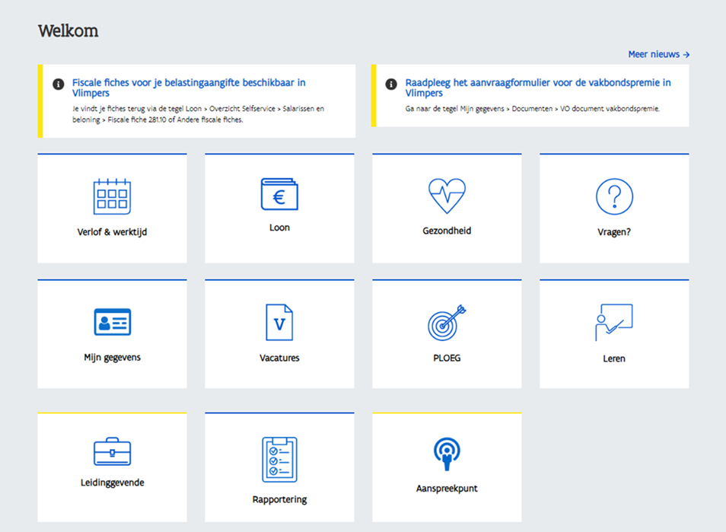
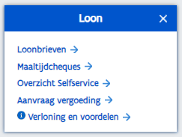
Aanmelden in Vlimpers

Slide 13
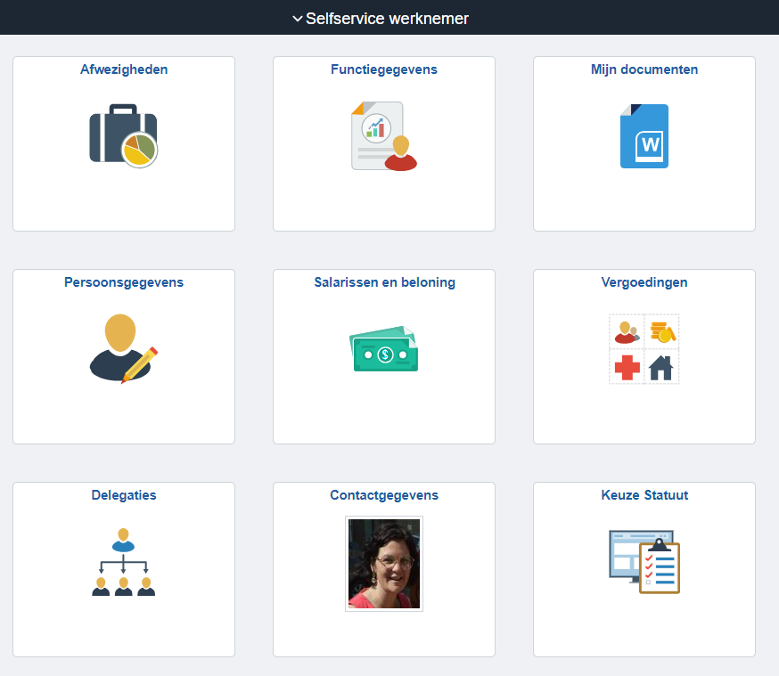
Aanmelden in Vlimpers
Keuzeformulier met beide keuzes
wijziging statuut
wijziging salaris(systeem) – vanaf september

Slide 14
Keuzeformulier ‘Salarissysteem’
invullen en goedkeuren vanaf 1 september
3 keer per jaar tijdens vaste aanvraagperiodes
Keuzeformulier ‘Statuut’
enkel beschikbaar voor statutairen
invullen en goedkeuren vanaf 1 september
heel het jaar beschikbaar
Keuzeformulier met beide keuzes
wijziging statuut
wijziging salaris(systeem)
Selfservice werknemer
‘Functiegegevens’
‘Salarissysteem’
Notes:
formulier beschikbaar vanaf 1/9/2024
kan enkel indienen tijdens vastgelegde aanvraagperiodes
vaste aanvangsdatum per aanvraagperiode (3x/ jaar)
wordt door het personeelslid ingevuld en goedgekeurd
beschikbaar via tegel in Selfservice Werknemer ‘Wijzigen statuut/loongebouw
Statuut
alleen beschikbaar voor vastbenoemden
gedurende heel het jaar
wordt ingevuld door het personeelslid
beschikbaar via tegel in SelfService Werknemer ‘Wijzigen statuut/loongebouw’

Slide 15
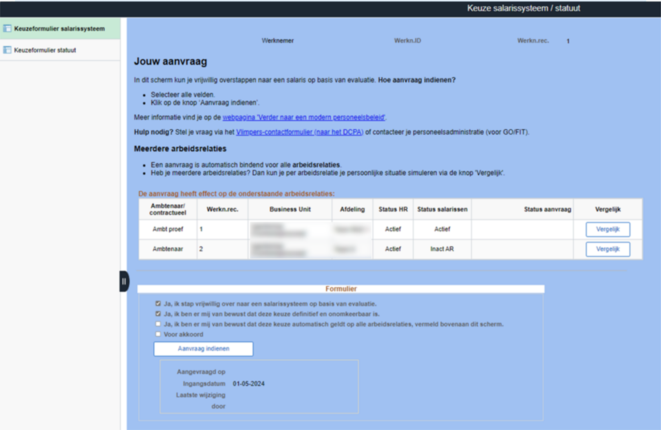
Loonsimulatie per arbeidsrelatie
Aangevraagd/In verwerking
Afgehandeld/Geannuleerd
Aanvraag per arbeidsrelatie
De aanvraag is bindend
De ingangsdatum is afhankelijk
van de aanvraagperiode

Slide 16
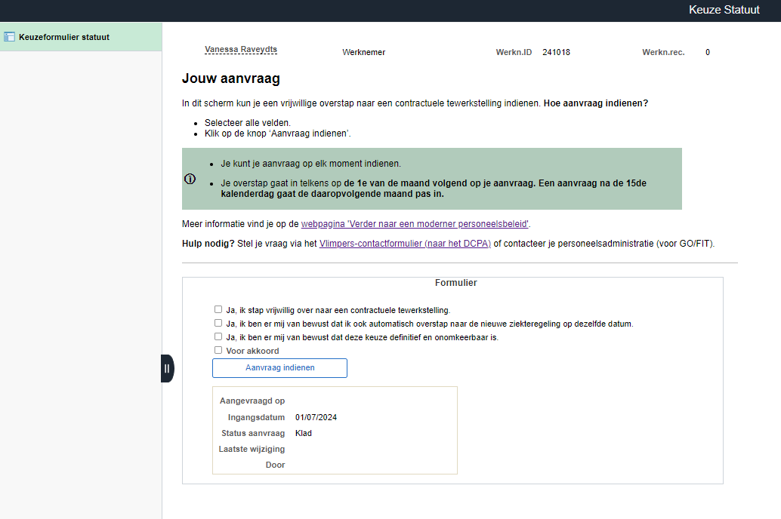
De aanvraag is bindend
De ingangsdatum is afhankelijk
van de aanvraagperiode
Aangevraagd/In verwerking
Afgehandeld/Geannuleerd

Slide 17
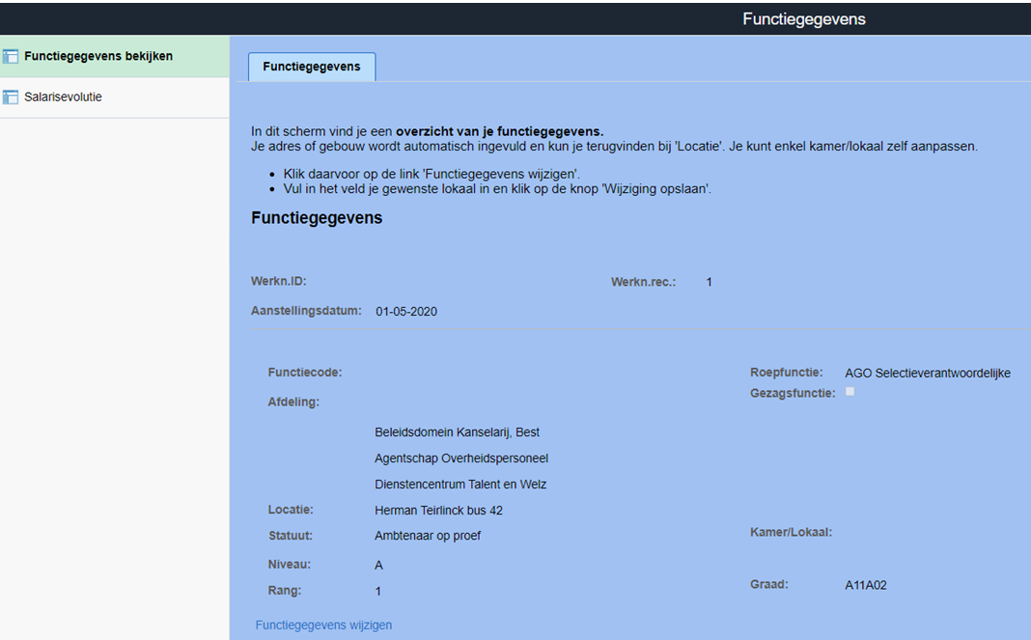
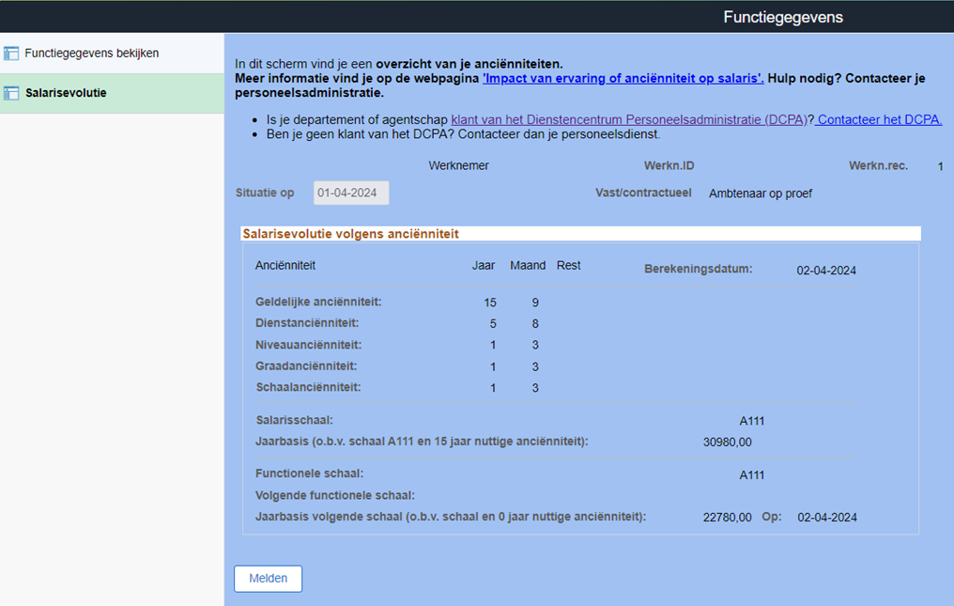
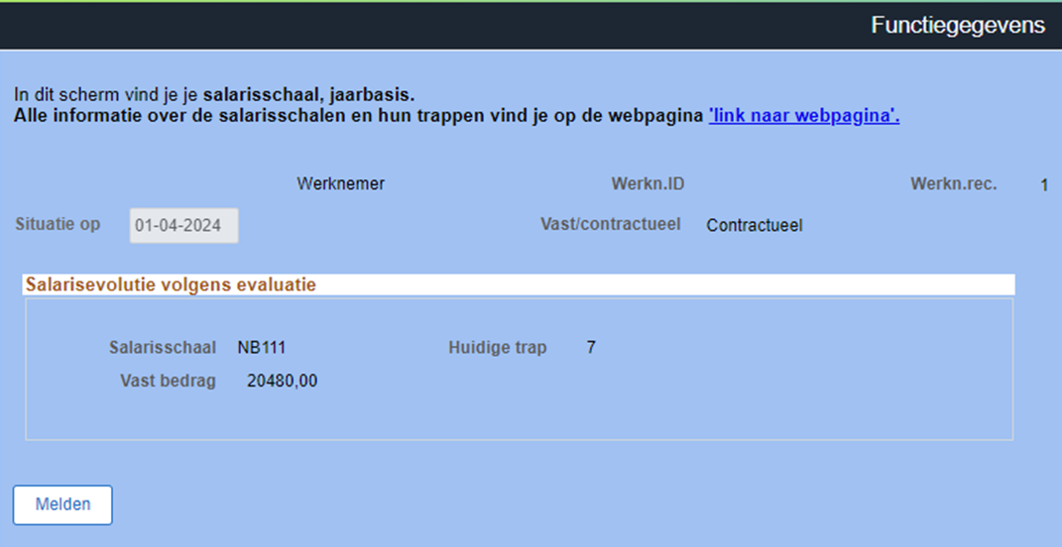
Voorheen
‘Vo Anc., Jaarb, Volg Schaal’
Salarissysteem volgens anciënniteit
Salarissysteem volgens evaluatie

Slide 18
Enkel via Vlimpers-selfservice
Keuzeformulier ‘Salarissysteem’
invullen en goedkeuren vanaf 1 september
3 keer per jaar tijdens vaste aanvraagperiodes
Huidige situatie
(persoons- en functiegegevens)
Vergelijking tussen niet-
geïndexeerde voltijdse jaarlonen
Volgens vaste overstapmomenten
Keuzeformulier ‘Statuut’
enkel beschikbaar voor statutairen
invullen en goedkeuren vanaf 1 september
gans het jaar beschikbaar
Standaard loopbaanverloop
Jaarlijkse stijging van 1 trap
in het nieuwe salarissysteem
Selfservice werknemer
‘Functiegegevens’
‘Salarissysteem’
Notes:
Uitgangspunten:
huidige situatie (persoons- en functiegegevens)
standaard loopbaanverloop
jaarlijkse stijging van 1 trap in het nieuwe salarissysteem
vergelijking tussen niet-geïndexeerde voltijdse jaarlonen
rekening gehouden met de vrijwillige overstap op vaste momenten

Slide 19
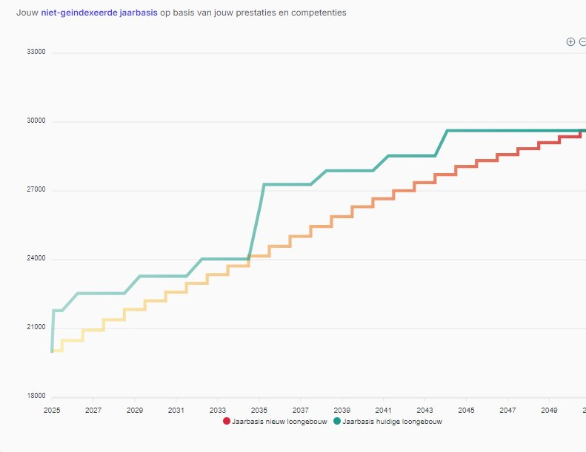
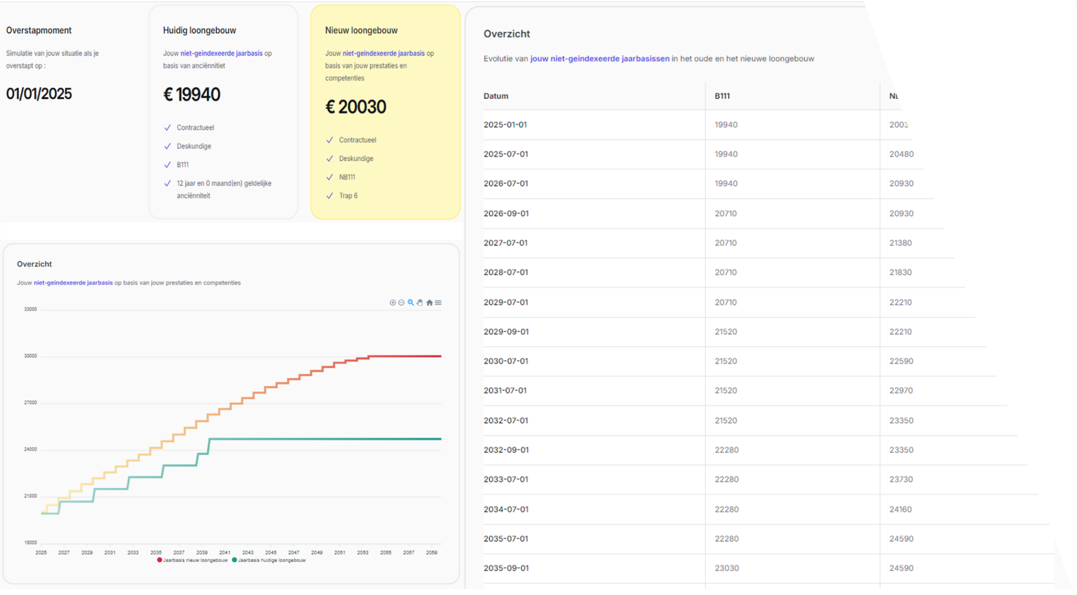
Voorbeeld statutaire medewerker
Huidige situatie
(persoons- en functiegegevens)
De overstapsimulator kan je helpen bij je beslissing.
Vanaf september 2024
Vergelijking tussen niet-
geïndexeerde voltijdse jaarlonen
Volgens vaste overstapmomenten
Standaard loopbaanverloop
Jaarlijkse stijging van 1 trap
in het nieuwe salarissysteem
Jaarbasis nieuw salarissysteem
Jaarbasis huidig salarissysteem
Notes:
Ook hier weerspiegelt de groene curve het huidige salarissyteem en de oranje curve het nieuwe salarissysteem. In dit voorbeeld van een statutaire medewerker is het momenteel niet interessant om over te stappen. Het salaris van deze medewerker zal met momenten sneller stijgen in het huidige salarissysteem.
Voor elke medewerker zal de situatie dus anders zijn.

Slide 20
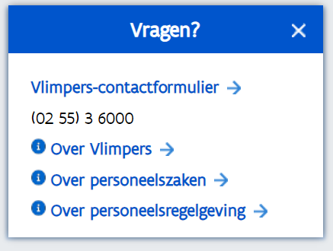
Voorbeeld statutaire medewerker
Aanmelden in Vlimpers
De overstapsimulator kan je helpen bij je beslissing.
Vanaf september 2024

Slide 21
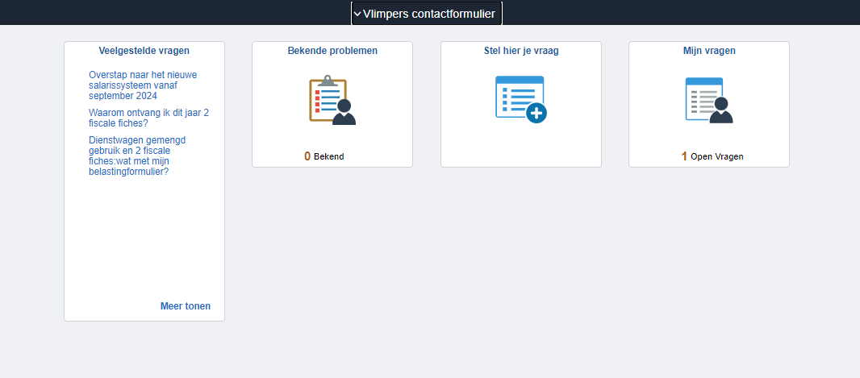
Aanmelden in Vlimpers
Notes:
Blijven inzetten op sensibilisering via veelgestelde vragen +

Slide 22
Notes:
Blijven inzetten op sensibilisering via veelgestelde vragen +

Slide 24
Notes:
Voorbeeld specialisme verloning > Nieuw detail: Overstap salarissysteem

Slide 26
Werkproducten – Vlimpers Assistent
Bruto-netto
Netto-bruto
Verbreking en opzegtermijn
Salarissimulator op werkenvoorvlaanderen

Slide 27
Voor leidinggevenden

Slide 28
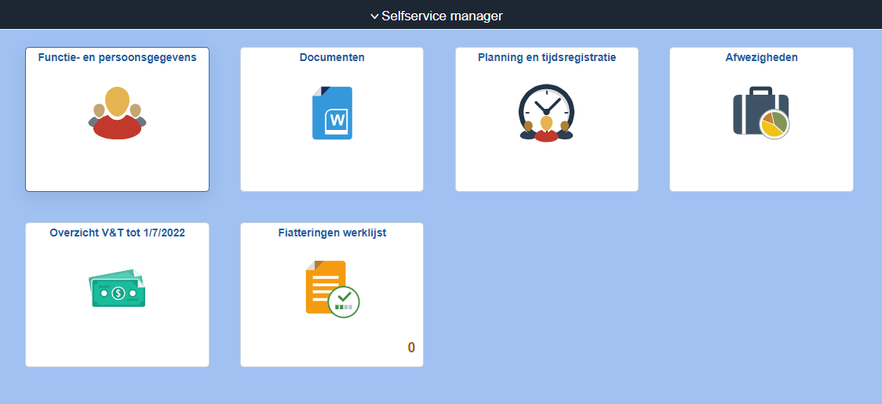
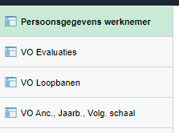
 geen wijzigingen
 wijzigingen
 geschrapt
 wijzigingen

Slide 29
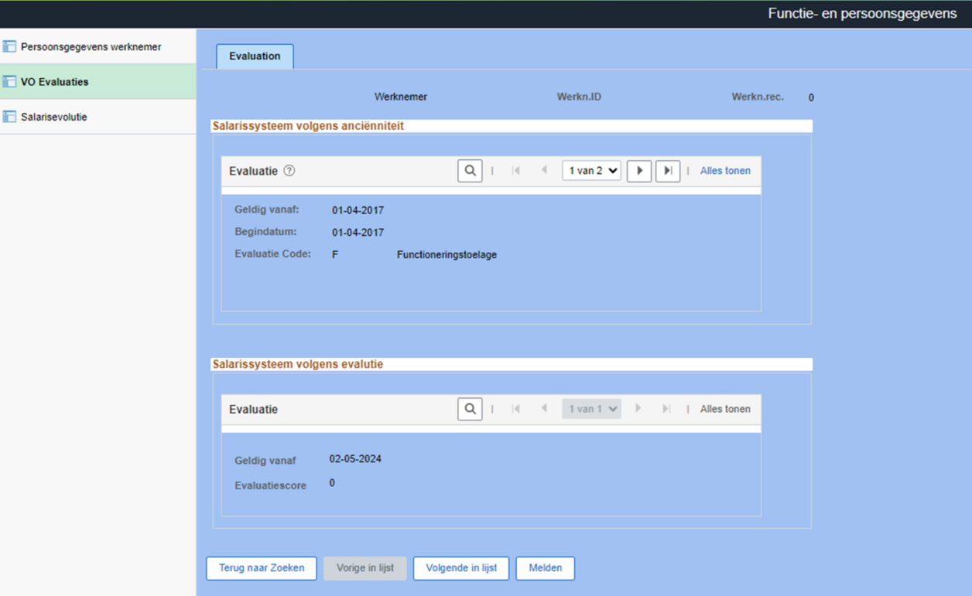
Historiek salarissysteem ‘volgens anciënniteit’
Historiek salarissysteem ‘volgens evaluatie’

Slide 30
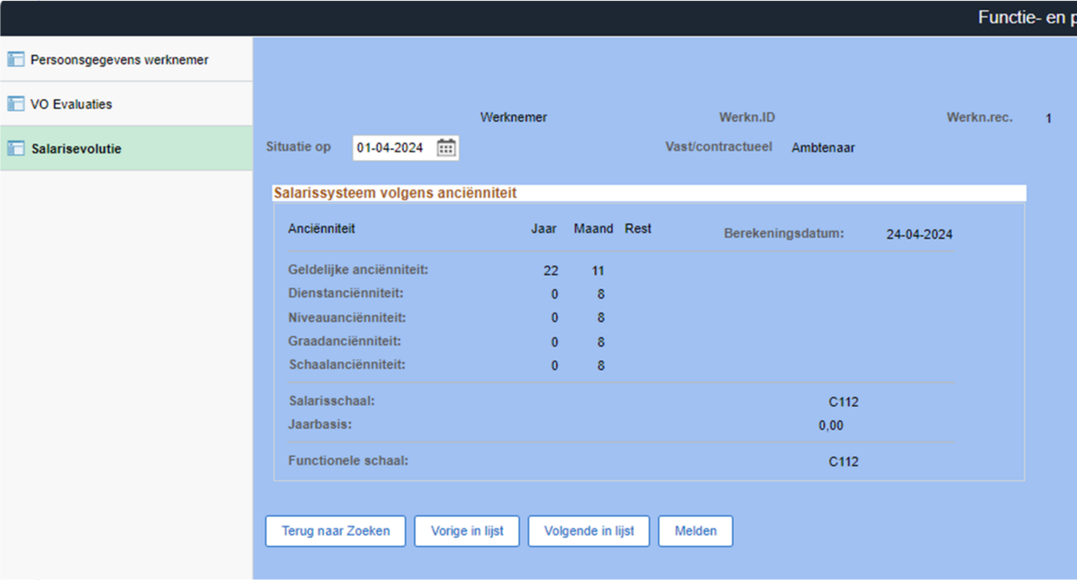
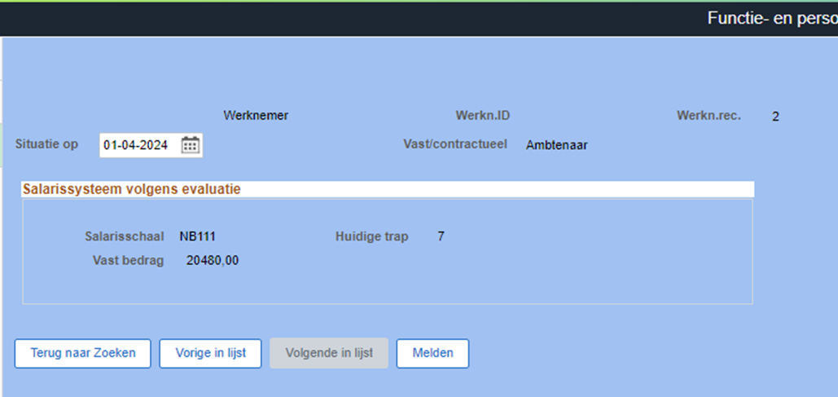
Voorheen
‘Vo Anc., Jaarb, Volg Schaal’
Salarissysteem volgens anciënniteit
Salarissysteem volgens evaluatie

Slide 31
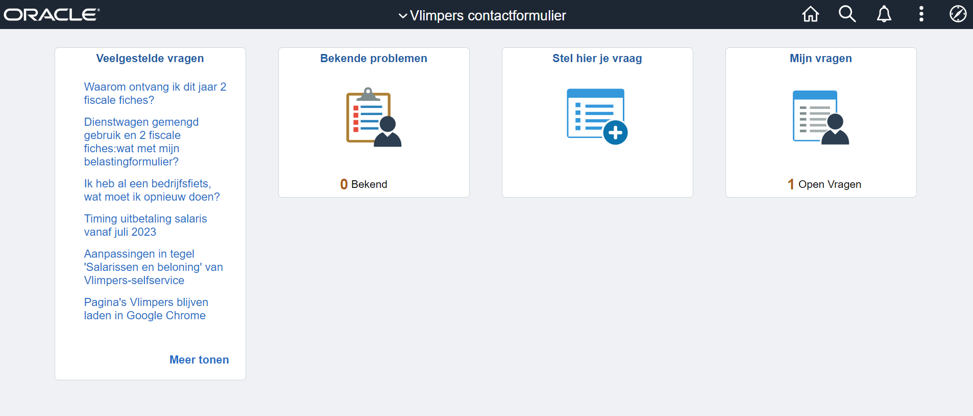

Slide 32
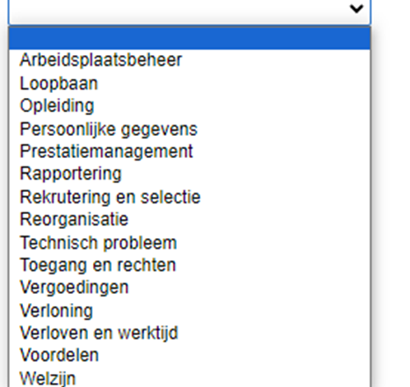
Notes:
Voorbeeld specialisme loopbaan
Begeleide heroriëntering ipv herplaatsing
Planning en evaluatie + tucht en schorsing verwijderd

Slide 33
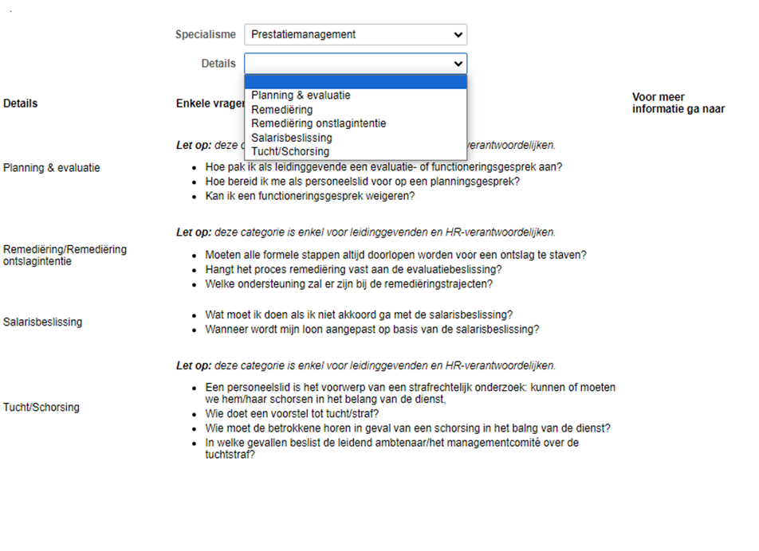
Notes:
Voorbeeld specialisme prestatiemanagement
NIEUW: Remediëring (enkel voor HR en leidinggevenden)
NIEUW: Remediëring ontslagintentie (enkel voor HR en leidinggevenden)
Tucht en schorsing (enkel voor HR en leidinggevenden)
Planning en evaluatie (enkel voor HR en leidinggevenden)
NIEUW: Salarisbeslissing

Slide 34
Salarisevolutie is een combinatie van ervaring en waardering
Impact op module PLOEG

Slide 35
2 salarissystemen
Nieuw salarissysteem 2 mogelijke evaluatiebeslissingen: 1. Evaluatiebeslissing ‘voldoende’ 2. Evaluatiebeslissing ‘onvoldoende’
Gevolgd door een beslissing over salarisevolutie:
Onder verwachtingen = geen verhoging van trap
Volgens verwachtingen = verhoging van 1 trap
Boven verwachtingen = verhoging van 2 trappen
Oud salarissysteem 3de mogelijke evaluatiebeslissing voor statutaire personeelsleden
3. Evaluatiebeslissing ‘loopbaanvertraging’
Notes:
In het nieuwe salarissysteem wordt na de evaluatiebeslissing ‘voldoende’ of ‘onvoldoende’ ook een beslissing gemaakt over de salarisevolutie. Dat kan ‘onder’, ‘volgens’ of ‘boven’ verwachting zijn.
Dat heeft impact op de module Ploeg binnen Vlimpers Talent.

Slide 36
We voorzien 2 prestatiemanagementsjablonen binnen PLOEG, 1 voor het oude salarissysteem volgens anciënniteit en 1 voor het nieuwe salarissysteem volgens evaluatie. Binnen het nieuwe salarissysteem wordt na je evaluatie ook een beslissing gemaakt over je salarisevolutie.
Notes:
Om dat op te vangen voorzien we een extra prestatiemanagementsjabloon voor personeelsleden in het nieuwe salarissysteem.

Slide 37
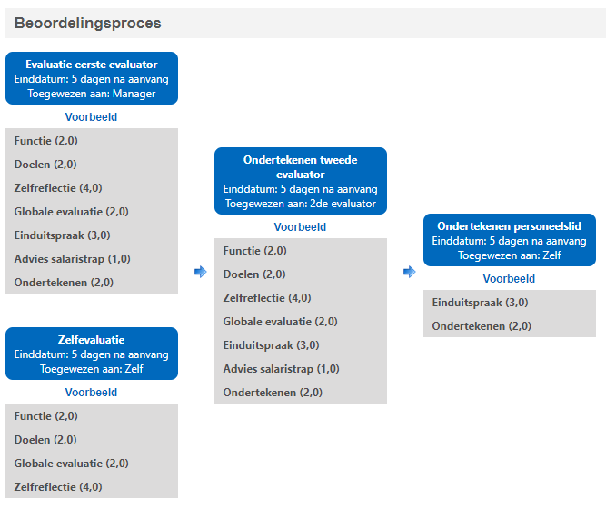
Voor personeelsleden in het nieuwe salarissysteem: extra stap bij beoordeling door 1ste evaluator => ‘Advies salaristrap’
<Advies salaristrap> => 0, 1 of 2
<Motivering> => tekstveld
Niet zichtbaar voor personeelslid en komt niet in E-dossier
Notes:
Voor het personeelslid verandert er niets bij het invullen van de zelfevalutie. De eerste evaluator krijgt een stap te zien waarin hij een advies formuleert over de salaristrap. De tweede evaluator valideert dat advies en kan vragen om het aan te passen wanneer hij niet akkoord is.

Slide 38
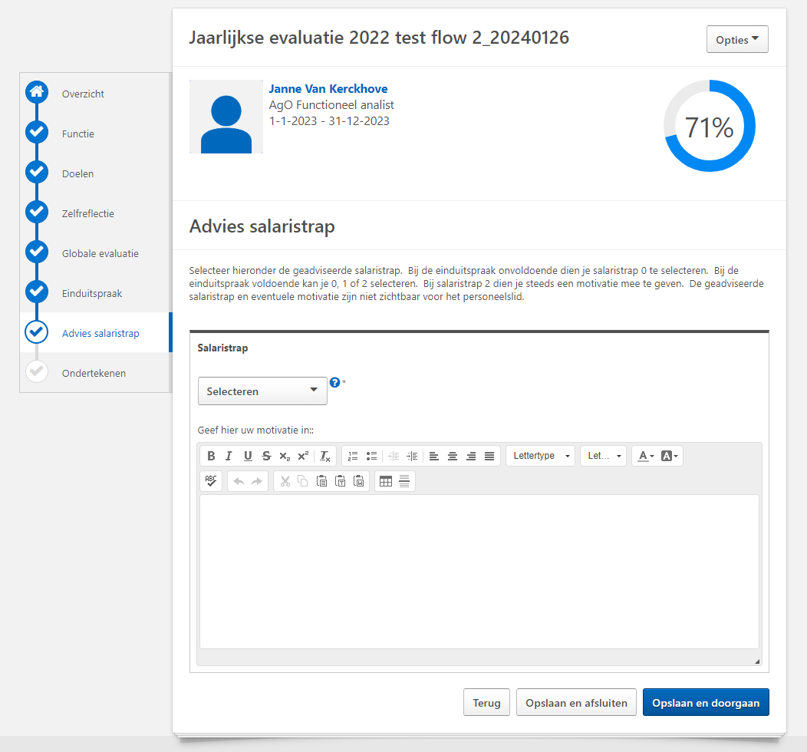
Extra stap ‘Advies salaristrap’ zichtbaar voor 1ste evaluator bij evaluatie personeelslid in nieuw salarissysteem
1ste evaluator geeft advies,
directieteam beslist
Notes:
Zo ziet deze extra trap in de evaluatie voor personeelsleden in het nieuwe salarissysteem eruit.

Slide 39
Registratie ‘eindbeslissing salaristrap’ via rapport
Velden <Einduitspraak>, <Advies salaristrap> en <Motivering> stromen vanuit Cornerstone door naar rapport
Directieteam vult rapport aan met <Eindbeslissing salaristrap>
Aangevuld rapport opgeladen binnen Vlimpers KERN
Aangepaste salaristrap automatisch toegekend
Notes:
We spraken in de vorige slides over een advies, want het directieteam zal de finale salaristrap bepalen.
Ze kunnen dat doen op basis van de input die de evaluatoren gegeven hebben.
Via een rapport, waarin enkel de personeelsleden in het nieuwe salarissysteem zijn opgenomen, krijgen ze de belangrijkste velden van de evaluatie te zien. Ze kunnen in dat rapport ook de eindbeslissing noteren.
Dat aangevulde rapport wordt opgeladen in Vimpers Kern om zo de aangepaste salaristrap automatisch toe te kennen.

Slide 40
Nieuw salarissysteem in de praktijk
LG
Advies geven over salaristrap
HR
Voortgang PLOEG-cyclus opvolgen
directieteam
Beslissen over salaristrap
HR
Eindbeslissing registreren
Beslissing naar PL communiceren
Beslissing aan AgO bezorgen
Beslissing DT voorbereiden (op basis van rapport)
Vlimpers PLOEG
Rapport ‘Eindbeslissing salaristrap’
Vlimpers KERN
Notes:
Deze slide is een samenvatting van wat ik net besproken heb. Je ziet hier mooi de wisselwerking tussen de leidinggevende, HR & het directieteam.

Slide 41
Voor HR

Slide 42
Overzicht werkproducten / gewijzigde schermen indiensttreding

Slide 43
Scherm ‘Indiensttredingsfiche’
Navigator → Onboarding → Indiensttredingsfiche
fase van verwerking: DC Talent, HR, DCPA
publicatiedatum bepaalt procedure (zie processen)
nieuwe en gewijzigde velden
overgenomen en automatisch ingevulde velden via vacature
voorbereidende velden die doorstromen naar andere schermen
veld <Vacaturetitel>
veld <Gezagsfunctie>
veld <Salarissysteem>
rubriek ‘Valorisatie ervaring’
veld <Ziekteregeling>
extra opties bijlagen opladen

Slide 44
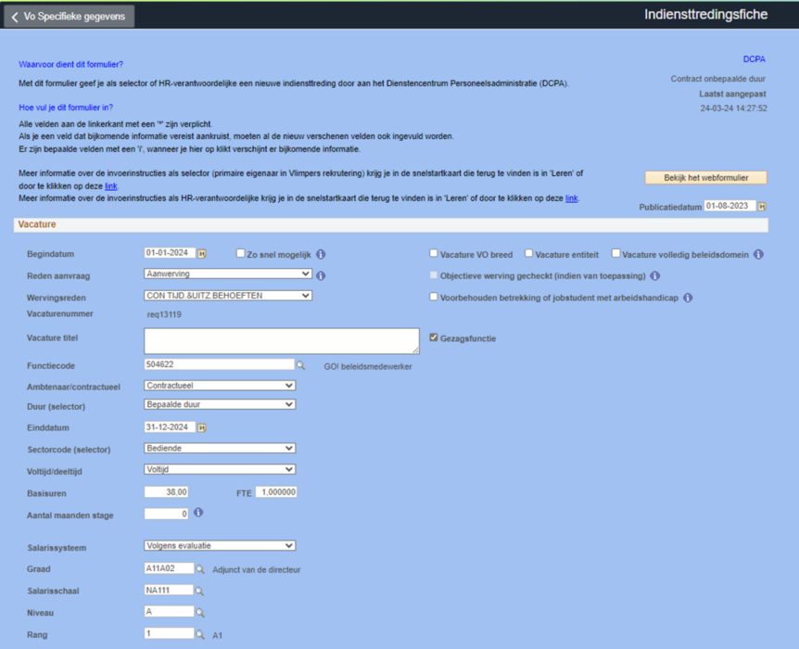
‘Indiensttredingsfiche’
Huidige verwerker van het dossier: DC Talent, HR, DCPA
Publicatiedatum bepaalt procedure
Vacaturetitel overgenomen uit Vlimpers Talent
Aanvinken als de functie een erkende gezagsfunctie is
Oud salarissysteem: ‘Volgens anciënniteit’ Nieuw salarissysteem: ‘Volgens evaluatie’
Indien nieuwe salarissysteem: kies salarisschaal beginnende met N

Slide 45
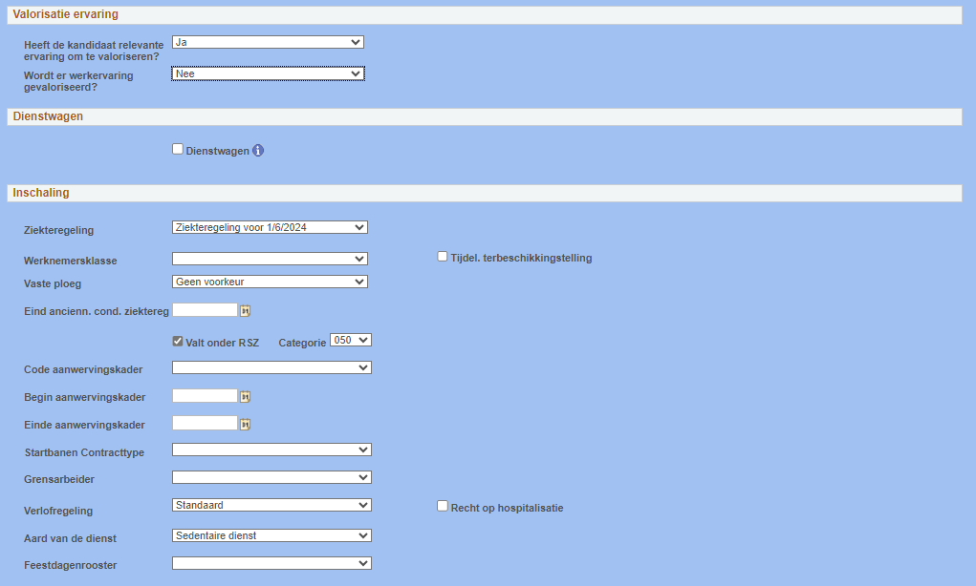
‘Indiensttredingsfiche’
Valorisatie werkervaring
Veld <Wordt er werkervaring gevaloriseerd?> verschijnt enkel als bovenstaand veld de waarde ‘Ja’ bevat
Oude ziekteregeling = ‘Ziekteregeling voor 1/6/2024’ Nieuwe ziekteregeling = ‘Ziekteregeling 5-sporen’

Slide 46
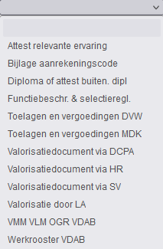
‘Indiensttredingsfiche’
Extra bestandopties
Kan elk mogelijk bestandtype zijn
Vul de <Actie> en <Reden> in volgens de combinatie die je terugvindt in het proces en in Vlimpers Assistent
Bij salarissysteem ‘Volgens evaluatie’: vul de trap in

Slide 47
Overzicht werkproducten/ Weddebudgetrapportering

Slide 48
Aanwervingskosttabel
Wat:
Doel:
Eenheidskostprijs van een nieuw personeelslid (volgens rang, graad & salarisschaal)
Basis voor ‘theoretische budgetlast’ & kostprijs van ‘vervangende instromer’
Xls met overzicht per ‘RSZ-code’ van componenten van loonkost (stat/cont)
(zie: Aanwervingskost)

Slide 49
Aanwervingskosttabel
Actuele wijzigingen:
Naar aanleiding van inwerkingtreding Expeditie Talent op 1 juni 2024:
Opdeling van 1 naar 3 aanwervingskosttabellen
Volgens anciënniteit, volgens evaluatie (cf. N-schalen) & voor nautische keten
Wordt doorvertaald naar Cognos-rapporten en toepassingen (vb. WBR, VLAS)
Vanaf BA 2024 (zie: begrotingsinstructies BA2024/BO2025 op p. 15):
Gewijzigde aanpak bij personeelsuitbreidingsaanvragen (budget)
Totaalkost vermelden, dus inclusief Respo-bijdrage & Vlaams Pensioenfonds
Planning najaar:
Nood aan meer transparantie & kennis =>
Inhoudelijke herwerking naar meer inzichtelijke tabellen
Infosessie met verdere toelichting over doel, gebruik & doorvertaling

Slide 50
Applicatie weddebudgetrapportering
Migratie
= technisch
Verouderd framework (YII.2)
Gelimiteerd tot PHP 7
Optimalisatie
= functioneel
Nieuwe loonmotor (SAP)
Expeditie Talent

Slide 51
Vooruitblik applicatie WBR
September 2024
Eind 2024
Fase 1: nieuwe basisversie online
nieuw framework (Laravel)
automatische voeding (datawarehouse)
connectie OraFin (beschikbaar budget)
preciezere berekeningen
maandelijkse provisies (VAK & EJT)
rekenmodule loonkost (2 loonsystemen)
Fase 2: optimalisaties n.a.v. Expeditie Talent
simulaties meerkost op niveau personeelslid
vb. evaluatie trap +2, overstap van loonsysteem …
Huidige applicatie WBR blijft online, naast nieuwe WBR, tot 1/1/2025
In de loop van 2025
Fase 3: optimalisaties n.a.v. Expeditie Talent
enkele gerichte simulaties op niveau populatie
vb. totale meerkost n.a.v. 3 overstapmomenten, effect van wijzigende gezagsfuncties …

Slide 52
Voor selectie-verantwoordelijken

Slide 53
Invulling gezagsfuncties via statutaire tewerkstelling
Impact op module Rekrutering & selectie

Slide 54
Bij vacatures moeten de selectieverantwoordelijken kunnen aangeven of het om een gezagsfunctie gaat. We geven bij een aanwerving ook door op welke manier het salaris van het personeelslid evolueert.
Notes:
Er is ook impact op de module Selectie en rekrutering binnen Vlimpers Talent. Bij het opmaken van vacatures moet de selectieverantwoordelijke kunnen aanduiden of het om een gezagsfunctie gaat en op welke manier het salaris van een personeelslid zal evalueren.

Slide 55
Overzichtschermen
publicatiedatum bepaalt weergave
< 01/06/2024 = uitgebreide historiek
≥ 01/06/2024= beknopte historiek
<Salarissysteem>
‘Volgens anciënniteit‘ = anciënniteiten worden wel getoond
‘Volgens evaluatie’ = anciënniteiten worden niet getoond
‘Vo Loopbaan’
zichtbaar voor DCPA
niet meer zichtbaar voor Manager

Slide 56
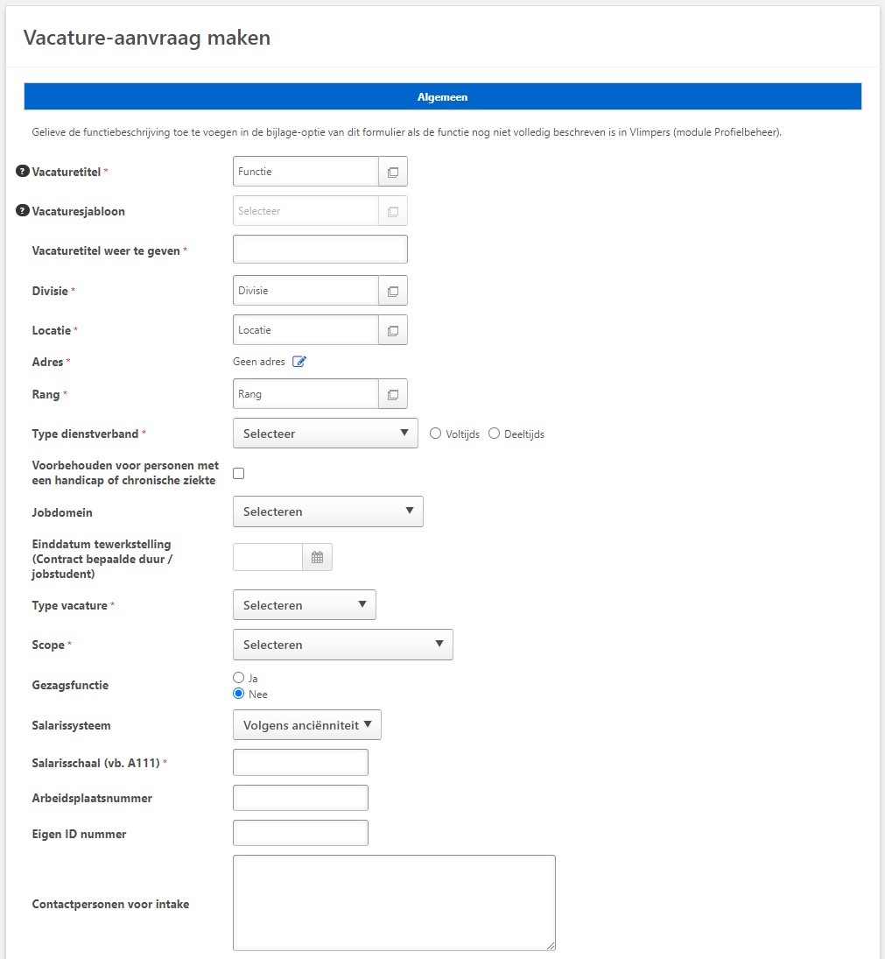
Nieuwe velden op vacature(aanvraag)
2 nieuwe velden op vacature:
<Gezagsfunctie> => Y/N
<Salarissysteem> => dropdown met 2 mogelijkheden ‘Volgens anciënniteit’ of ‘Volgens evaluatie’
Volgens anciënniteit | Volgens evaluatie
Uitzonderingen Expeditie Talent: Agentschap voor Maritieme Dienstverlening en Kust Niet onder VPS (VREG …) | Alle andere vacatures
Notes:
Dat hebben we opgevangen door twee extra velden toe te voegen aan de vacature.
Een ja/nee veld voor gezagsfunctie. Dat veld staat standaard op ‘Nee’.
En een dropdown voor het salarissysteem. Dat veld standaard op ‘Volgens evaluatie’, maar moet voor de uitzonderingen binnen expeditie talent op ‘volgens anciënniteit’ gezet worden.
Die velden zullen ook doorstromen naar Vlimpers Kern wanneer een personeelslid wordt aangeworven.

Slide 57
<Salarissysteem> op vacatureaanvraag
Bij de vacatureaanvraag staat het veld standaard op ‘Volgens evaluatie’.
Als het om een vacature gaat bij één van de uitzonderingen past de aanvrager van de vacature het aan op de vacatureaanvraag.
Volgens anciënniteit | Volgens evaluatie
Uitzonderingen 5-sporen: Agentschap voor Maritieme Dienstverlening en Kust Niet onder VPS (VREG,…) | Alle andere vacatures

Slide 58
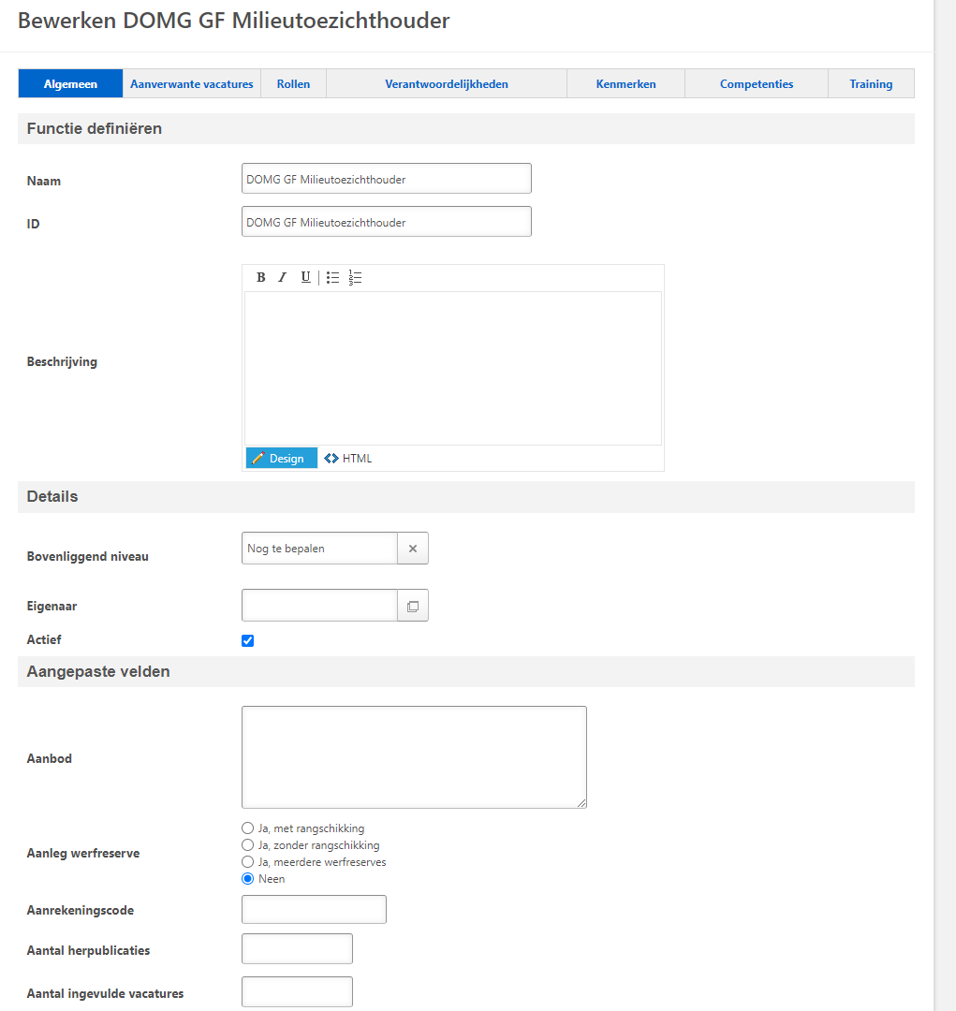
Gezagsfunctie in Profielbeheer CSOD
We maken voor elke gezagsfunctie een nieuwe functie aan in CSOD. We passen de naamgeving aan zodat het duidelijk wordt dat het om een gezagsfunctie gaat.
Bv. DOMG Milieutoezichthouder wordt→DOMG GF Milieutoezichthouder

Slide 59
Voor DCPA

Slide 60
Overzicht werkproducten / gewijzigde schermen voor DCPA

Slide 61
Scherm ‘5sp Verwerking Aanvraag’
Navigator → Personeelsbeheer → Functiegegevens → 5sp Verwerking Aanvraag
nieuw tussenscherm, specifiek voor DCPA
automatisch geopend vanuit standaard werklijst
1 werklijstitem per aanvraag tot wijziging statuut
1 werklijstitem per AR per aanvraag tot wijziging salarissysteem vastbenoemd
1 werklijstitem per AR per aanvraag tot wijziging salarissysteem contractueel
mogelijke acties per aanvraag:
verwerken
inschalen
afhandelen
weigeren

Slide 62
Werklijst voor DCPA: 5-sporenaanvraag
Filters
Mijn behandelgroep = ‘N’ – maakt het mogelijk om items van andere teams weer te geven
Statussen:
- ‘Aangevraagd’ = nieuw, door niemand gewijzigd
- ‘Gewijzigd’ = rij nog niet opgeslagen
- ‘Afgehandeld’ = aanvraag volledig voor deze AR
- ‘Geannuleerd’ = aanvraag door DCPA geannuleerd, van toepassing op alle AR
Relevante informatie
Invoervelden
Afhandelen dossier
Omschrijving:
‘Wijziging LGB statutair’ = wijziging naar salarissysteem volgens evaluatie, voor statutairen
‘Wijziging LGB contractueel’ = wijziging naar salarissysteem volgens evaluatie, voor contractuelen
‘Wijziging statuut’ = wijziging van een vastbenoemd naar een contractueel statuut

Slide 63
Overzicht werkproducten / aanvulling naar aanleiding van ziekte

Slide 64
Scherm ‘Berekening bijpassing ziekte’ en ‘Bijpassing proceslog’
Navigator → Salarissen (GBL) → VO Verloning → ‘Berekening bijpassing ziekte’ en ‘Bijpassing proceslog’
hulpmiddel voor correct berekenen van de aanvulling op het loon tijdens afwezigheid
beschikbaar voor DCPA
rekening houdend met uitkering door mutaliteiten, werkbonus, haard- en standtoelage ...
doorstroom naar loonmotor voor uitbetaling aan werknemer ​

Slide 65
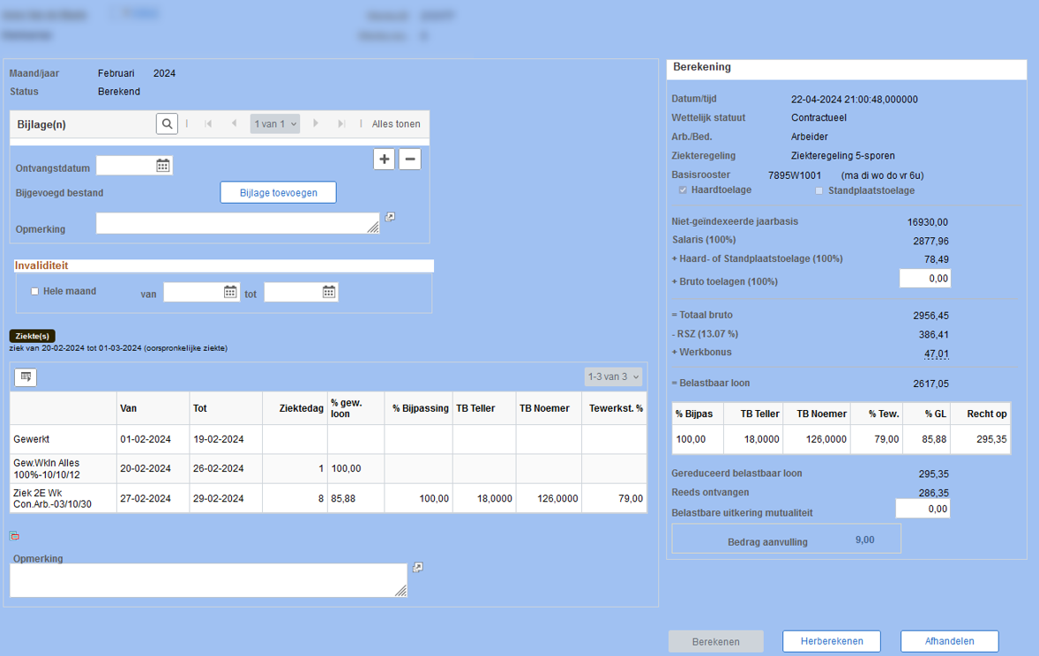
Scherm ‘Berekening bijpassing ziekte’
samenstellen (deel)periodes met tijdsbreuken en toe te passen percentage
berekening van het bedrag van de aanvulling
Upload bewijs uitkering mutualiteit
Automatisch overzicht tijdsbreuken en
procentuele bijpassing voor
specifieke periodes
Uit te betalen bedrag, dit moet worden
ingegeven incidentele inkomsten

Slide 66
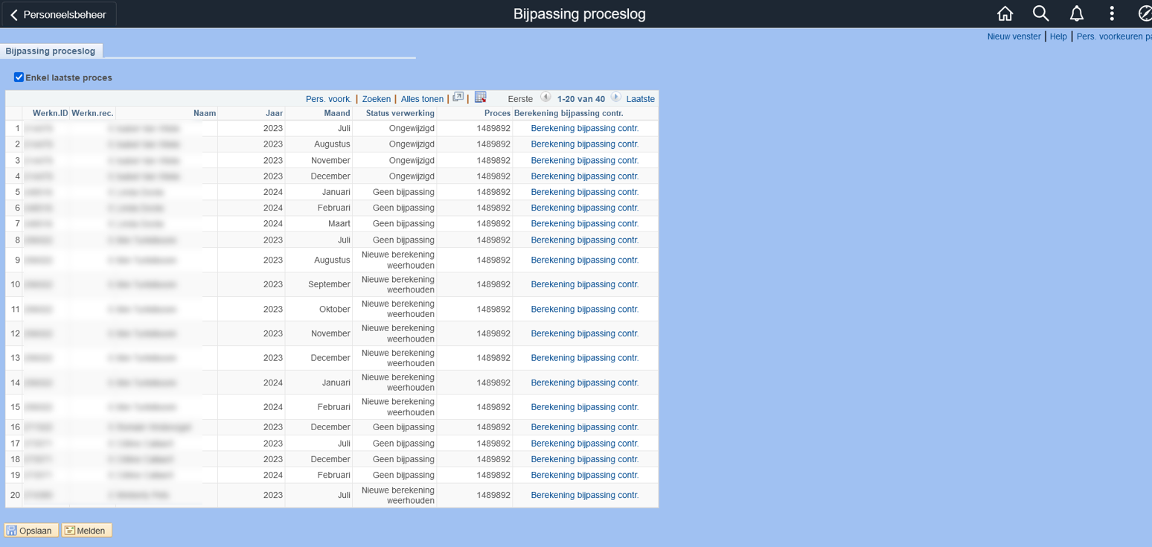
Scherm ‘Berekening bijpassing proceslog’
Een visualisatie van alle verwerkte dossiers . Een proces pikt dagelijks alle dossiers op en vergelijkt de dossiers met de huidige situatie.
Proces zoekt de dossiers die herberekend moeten worden en zal indien nodig de status wijzigen.
Dit scherm is informatief, en raadpleegbaar voor HRTD applicatiebeheerder.

Slide 67
Overzicht werkproducten / Vlimpers Document

Slide 68
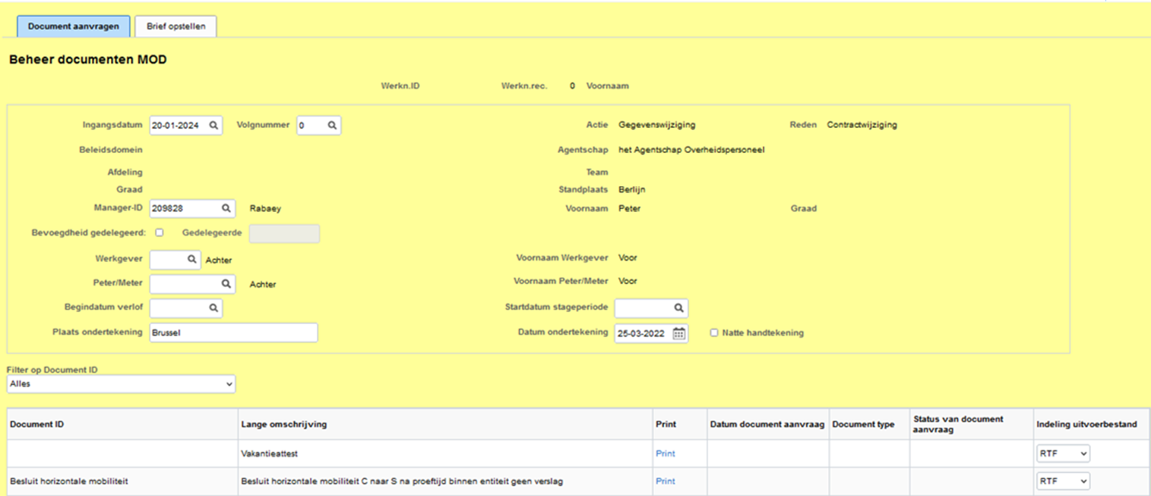
Automatisch genereren van contracten / addenda uit Vlimpers
Verwachting oplevering 1/6:​
enkel modeldocumenten​
reeds geautomatiseerde waren ​
gefaseerde oplevering, in afspraak met JKC/DCPA/HRTD:
Arbeidsovereenkomsten (AO) + tekstuele aanpassingen nautische keten documenten (BD, OBD, voltijds, deeltijds, vervanging, bepaald werk VL/DT) (18 doc)
Besluiten:
instroom (22 doc)
doorstroom (75 doc)
uitstroom (12 doc)
Gouverneurs (8 doc)
Type ondertekening
Filteropties voor documenten
Technische impact:
uitbreiding setup document (weergave + filtering op het scherm)
uitbreiding optiemogelijkheden (type ondertekening)
nieuwe modeldocumenten opladen/aanpassen na fiat JKC
uitbreiding van de beschikbare velden in de documenten (vb. valorisatie werkervaring)

Slide 69
Overzicht werkproducten / Loonmotor

Slide 70
Werkproducten – Loonmotor en DMFA
WAT/SCOPE | 1. Opzet nieuwe looncodes (setup) en doorstroom naar loonmotor 1731 = vrijwillige functieverlichting 1840 = aanvulling ziekte-uitkering Nieuwe ziekteregelingen 1080, 1075, 8080, 2075, 3700, 3084, 2. Functieverlichting verloopt via Schakel-case Nieuwe functierij met nieuwe actie/reden: ‘vrijwillige functieverlichting’ Inhouding volgens nieuwe looncode 1731 met parameter procentuele inhouding 5% 10% 15% 20% – uitzonderlijk 3. Nieuwe PDOS referenties in aanvraag bij Federale Pensioendienst met setup in Vlimpers

Slide 71
Chatbot Sam Interactieve mogelijkhedenmatrix

Slide 72
Hallo, ik ben Sam, jouw digitale assistent.
Ik help jou bij het bepalen van de nieuwe arbeidsvoorwaarden van een personeelslid.
Via een aantal vragen brengen we de huidige arbeidsvoorwaarden en de beweging van het personeelslid in kaart. Daarna krijg je als antwoord de nieuwe arbeidsvoorwaarden.
Notes:
Met de invoer van Expeditie talent is het niet altijd makkelijk om te weten hoe je het dossier van een personeelslid moet aanpassen bij personeelsbewegingen.
Vandaar dat we Sam in het leven geroepen hebben.
Sam is een interactieve chatbot binnen je Teams omgeving die je hierbij wil helpen.

Slide 73
‘Vastmaken’ in chat
alle tips op een rij
Hallo, ik ben Sam, jouw digitale assistent.
Ik help jou bij het bepalen van de nieuwe arbeidsvoorwaarden van een personeelslid. Via een aantal vragen brengen we de huidige arbeidsvoorwaarden en de beweging van het personeelslid in kaart. Daarna krijg je als antwoord de nieuwe arbeidsvoorwaarden.
Knop om te starten
Notes:
Sam haalt zijn kennis van een matrix waarin ongeveer 85 mogelijke bewegingen zitten.
Die opgesteld door Fanny Boogers en Eve Van Avermaet en het was een ideaal document om een piloot met een chatbot mee uit te werken.

Slide 74
‘Vastmaken’ in chat
Alle tips op een rij
Knop om te starten
Notes:
We hebben geprobeerd om de chatbot zo intuïtief mogelijk te maken.
Je voegt Sam toe via een link die later vandaag gedeeld wordt.
Nadat je Sam hebt toegevoegd, krijg je meteen een aantal tips over het gebruik
Je kan in principe enkel antwoorden op de vragen die je gesteld worden. Dat doe je door op de antwoordopties te klikken die verschijnen.

Slide 75
‘Vastmaken’ in chat
alle tips op een rij
Knop om te starten
Notes:
Dit filmpje toont je hoe hij
Maar probeer het vooral zelf eens uit!

Slide 76
Overzicht werkproducten / Ondersteuning gebruikers

Slide 77
Werkproducten – Dienstverlening
 | werknemer | leidinggevende | DCPA | HR en Financiën
intuïtief: stapsgewijze, concrete instructies in scherm |  | 
informatieve e-mails bij aanvraag en verwerking keuzeformulier |  | 
verwijzen naar informatie op Vlaanderen Intern-pagina |  | 
wijzigingen en nieuwigheden melden via release-communicatie |  |  |  | 
standaardantwoorden opstellen |  |  | 
Vlimpers-handleidingen (als onderdeel van gewijzigde processen) bestaande aanpassen nieuwe creëren |  |  | 
aanvullingen Vlimpers-webpagina’s (Vlimpers Assistent) |  |  |  | 
simulatie salaris vanuit selfservice | 
berekeningsscherm bijpas mutualiteit |  |  | 
algemene projectcommunicatie Expeditie Talent: events en doelgroepgerichte communicatie |  |  |  | 
Notes:
formulier beschikbaar vanaf 1/9/2024
kan enkel indienen tijdens vastgelegde aanvraagperiodes
vaste aanvangsdatum per aanvraagperiode (3x/ jaar)
wordt door het personeelslid ingevuld en goedgekeurd
beschikbaar via tegel in Selfservice Werknemer ‘Wijzigen statuut/loongebouw
Statuut
alleen beschikbaar voor vastbenoemden
gedurende heel het jaar
wordt ingevuld door het personeelslid
beschikbaar via tegel in SelfService Werknemer ‘Wijzigen statuut/loongebouw’

Slide 78
Overzicht werkproducten / Rapportering

Slide 79
In scope
Vlimpers-rapportenshop
Financiële Cognos-map
Portaal DCPA
Datastroom naar MAGDA

Slide 80
Timing
Zichtbaar 04/06
Zichtbaar 14/06
Zichtbaar 01/07
Week van | 1/apr | 8/apr | 15/apr | 22/apr | 29/apr | 6/mei | 13/mei | 20/mei | 27/mei | 3/jun | 10/jun | 17/jun | 24/jun
FASE 1 | ETL-ontwikkelingen |  |  |  | Aanpassen bestaande + ontwikkeling nieuwe rapporten |  |  |  |  | IPS 03/06
FASE 2 |  |  |  |  | ETL-ontwikkelingen |  |  |  | Aanpassen bestaande + ontwikkeling nieuwe rapporten |  | IPS 13/06
FASE 3 |  |  |  |  |  |  |  |  | ETL-Ontwikkelingen |  |  | Aanpassen bestaande + ontwikkeling nieuwe rapporten | IPS 28/06
FASE 4 | Vanaf september 2024
FASE 5 | Vanaf september 2024
Fase 1: (Overstap) Salarissysteem, overstap statuut, gezagsfuncties, 2de pensioenpijler (HR/HR-financieel), eenvoudige pensioenaanvraag, nautische keten, topkader, vrijwillige functieverlichting (DCPA)
Fase 2: Nieuwe ziekteregeling contractuelen en gezagsfuncties, nieuwe/aangepaste afwezigheidscodes, vrijwillige functieverlichting (HR/HR-financieel) Fase 3: Bijpas nieuwe ziekteregeling, Budgetlast, 2de pensioenpijler (DCPA)
Fase 4: PLOEG-cylus Fase 5: Behoeftebevraging voor de ontwikkeling van nieuwe Cognos-rapporten bij HR-professionals

Slide 81
Aanpassen bestaande rapporten
Vlimpers-rapportenshop ~ HR-businesspartner, HR-specialist
Map financieel ~ HR-financieel
MAP 01 Algemene personeelsinformatie: personeelslijst | Gezagsfuncties, salarissysteem
MAP 03 Welzijn: alle rapporten rond ziekte | Nieuwe ziekteregeling, nieuwe/aangepaste afwezigheidscodes
MAP 04 Aan en afwezigheden: aan- en afwezigheden en corona-opvolgrapporten | Nieuwe ziekteregeling, nieuwe/aangepaste afwezigheidscodes
MAP 12 Vakorganisaties: langdurige afwezigheden | Nieuwe ziekteregeling, nieuwe/aangepaste afwezigheidscodes
Personeelsleden met percentage prestatietoelagen | Salarissysteem
Submap wedderapportering | 2de pensioenpijler (step-rate + percentage), nautische keten, salarissysteem, nieuwe ziekteregeling
Submap Sociale balans (september 2024) | Topkader, salarissysteem, vrijwillige functieverlichting, nieuwe ziekteregeling

Slide 82
Aanpassen bestaande rapporten
DCPA-rapportering ~ dossierbehandelaars en coördinatoren DCPA
Interne structurele rapporten ~ Vakbonden, Statbel, Eurostat, Sociale dienst, GOVO, ISAE
2de pensioenpijler | 2de pensioenpijler (step-rate + hoger percentage), nautische keten
Alle financiële controlerapporten | Salarissysteem
Verlenging mandaten | Topkader
Alle rapporten over ziekteafwezigheden | Nieuwe ziekteregeling, nieuwe/aangepaste afwezigheidscodes

Slide 83
Nieuwe rapporten
Vlimpers-rapportenshop ~ HR-businesspartner, HR-specialist
DCPA-rapportering ~ dossierbehandelaars en coördinatoren DCPA
Opvolging vrijwillige functieverlichting | In opmaak
Gezagsfuncties en contractuele personeelsleden met minimaal 9 maanden ononderbroken arbeidsongeschiktheid | In opmaak
Topkader multifunctioneel basisrapport (mandaten en toelagen) | In opmaak
Controle gedwongen einde gezagsfuncties | Gepubliceerd 04/06
Gezagsfuncties en contractuele personeelsleden met minimaal 9 maanden ononderbroken arbeidsongeschiktheid | In opmaak
Opvolging vrijwillige functieverlichting | Gepubliceerd 04/06

Slide 84
Doorstroom naar MAGDA
Aanlevering gewijzigde datasets op maandag 6 mei (fase 1 + 2)
MAGDA-testomgeving
Afnemers kunnen achterliggende interne wijzigingen uitvoeren
Beschikbaar op dinsdag 4 juni in de productieomgeving
Notes:
Entiteiten gaan aan de slag met ruwe data (selectie van entiteiten). Gewijzigde datasets zijn aangeleverd om 6 mei, achterliggend genoeg tijd om de wijzigen te doen. Gewijzigde datasets worden ook gepubliceerd op 4 juni in productie omgeving.

Slide 85
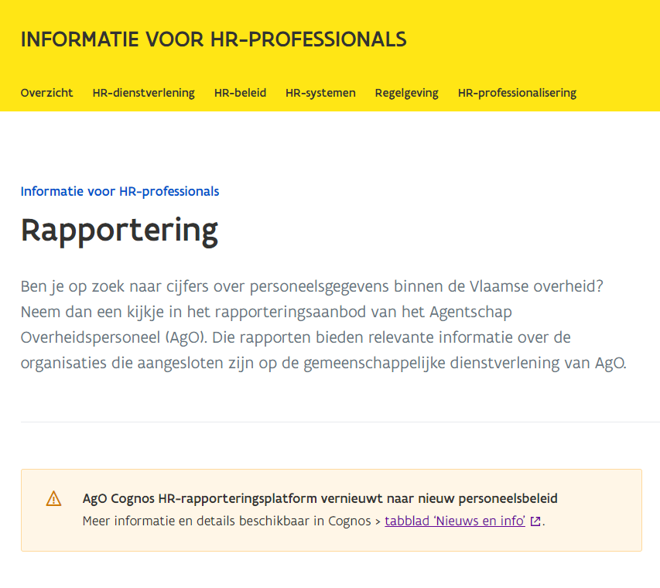
Communicatie
webpagina ‘Rapportering'
DCPA-portaal
Cognos ‘Nieuws en info’

Slide 86
Wat kan je verwachten - najaar 2024
Behoeftebevraging voor opmaak Cognos-rapporten
Doelgroep: HR-businesspartner, HR-specialist & HR-financieel
Timing: najaar 2024
Inhoudelijk: complexere rapporten en combinaties van verschillende parameters over alle Expeditie Talent-thema’s heen
Inchecken met DCPA
Doelgroep: dossierbehandelaars & coördinatoren DCPA
Timing: na 28/06/2024
Inhoudelijk: nieuwe noden capteren inzake controlerapporten over alle Expeditie Talent-thema’s
Uitrol van Expeditie Talent Cognos-rapportering voor PLOEG
Timing: vanaf september 2024
Inhoudelijk: PLOEG-cyclus
Opleiding Cognos-rapportering
Doelgroep: HR-businesspartner, HR-specialist, HR-financieel, DCPA, interne AgO-collega’s
Timing: najaar 2024
Inhoudelijk: overzicht bieden van bestaand rapporteringsaanbod

Slide 88
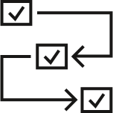
Archeologievlag
Arbeids-ongeschiktheid
Auditorium
Bericht
Circulair
Circulaire economie
Congrescentrum
Contact
Datum
Dispatching
Gebruikersgids
Gelijk aanbod
Gezelschappen
Gezondheid
Justitie
HR
ICT
Instrumenten
Intake
Internet
Knowledge
LCC
Leidinggevende
Meer aanvragen
Leren
Meer acties
Methodiek
Monitoring
Multi language
Netwerk
Ongekende gebruiker
Opleiding
Overeenkomst
Participatie
Participatie
Penpunt
Promotie
Rotatie werknemer
Samenwerken
Schaalvoordelen
Lamp
Statistiek
Technologie
Tekstballon
Trajectbegeleiding
Uitvoeringstijd
Universiteit
Uurwerk
Vergaderzaal
Verrekijker
Jouw icoon niet gevonden? Bezoek de iconenbibliotheek van de Vlaamse overheid

Slide 89
Barometer
Gezondheid welzijn en rust
Buitenactivteit
Integriteit
Kompas
Integratie
Coronavirus
Reserveren via website, app, telefoon
Sport op het werk
Herman Teirlinck
Yoga
Besmetting
Medicatie
Beoordeling
DPOaaS
Hart
Mondmasker
Microfoon
Microfoon geen geluid
Time-out
Handenwassen
Participatie van personen
Dubbelklik
Raamcontract
Puzzelstuk
Spuit
Incentive
Natuurlijk persoon
Bureau
Koffie
Computerscherm
Aandacht
Transgender
Overheidsgebouw
Beleid
Bestek
Sociale inclusie
Kaarten
Aduio-video
Pinpoint
Oplossing
Doelstelling
Factuur
Kalender
Klok
Netwerking
Gebruiker
Setting gericht
Vraagteken
Wereldbol
Jouw icoon niet gevonden? Bezoek de iconenbibliotheek van de Vlaamse overheid

